Slide 1



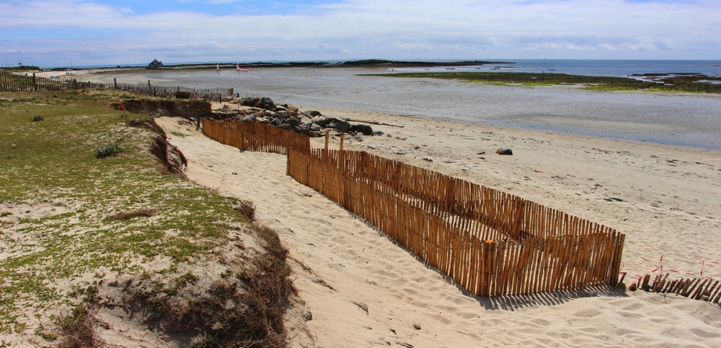
Un système expérimental pour la régénération dunaire
AlgoBox®
Les rencontres RIEM à Lorient, 21 mars 2015
Julia COCHET
Master II Ingénierie et Gestion des REssources Côtières
Chargée de suivis du système AlgoBox®
Session 2013-2015

Slide 2
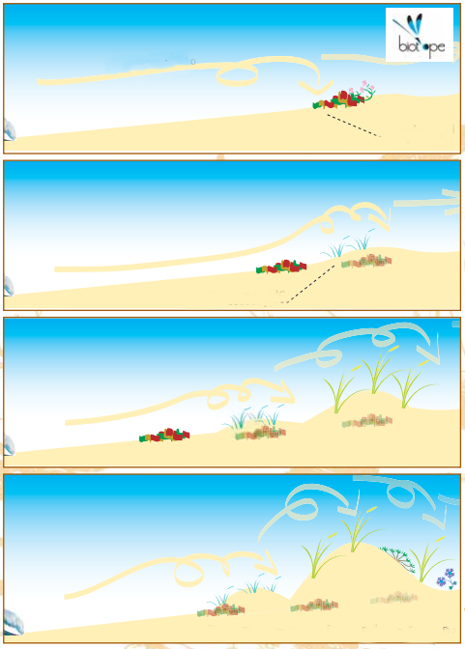
La dune : 1ère barrière naturelle
Contexte
Projet Littoralg
Projet « AlgoBox® »
Le système
Les protocoles de suivi
Les protocoles « plage »
Les protocoles « AlgoBox® »
Source : http://www.manche.fr/
Dépôt de la laisse de mer
Développement de la végétation
Création d’une dune embryonnaire
Création d’un massif dunaire
Dune embryonnaire
Dune mobile
Dune grise

Slide 3
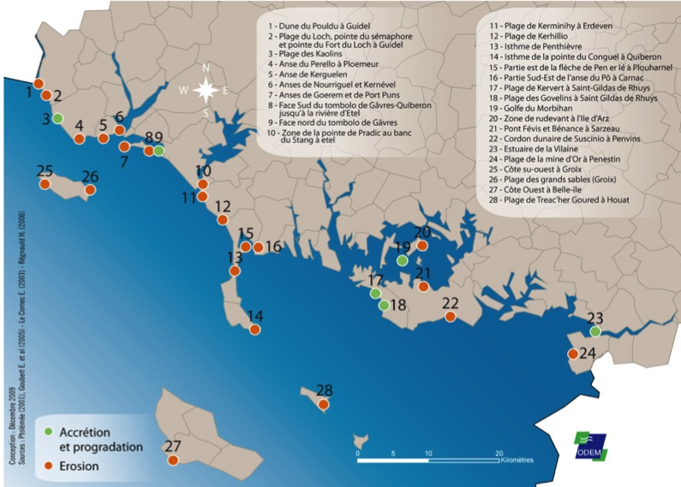
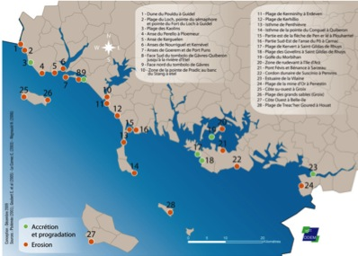
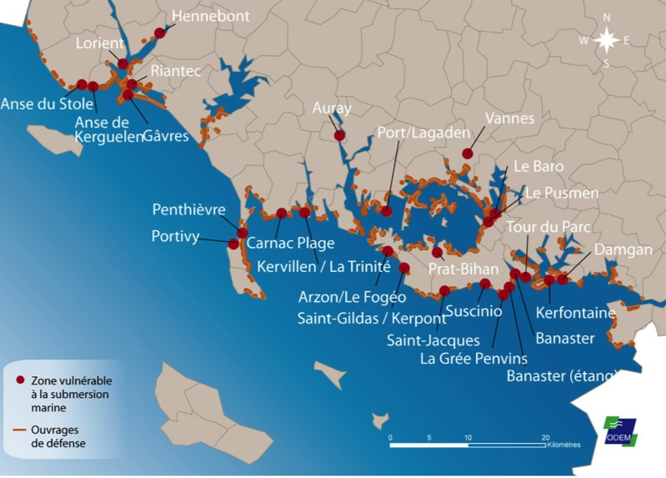
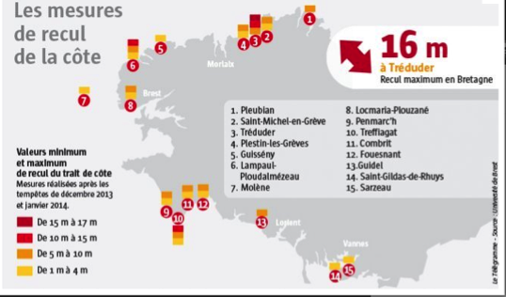
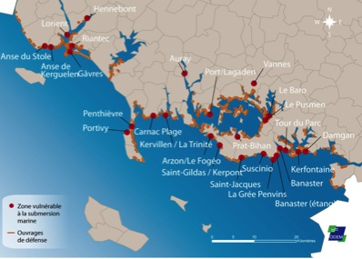
Un littoral en érosion
Contexte
Projet Littoralg
Projet « AlgoBox® »
Le système
Les protocoles de suivi
Les protocoles « plage »
Les protocoles « AlgoBox® »
Erosion multifactorielle
Naturelles:
Augmentation du niveau marin
Récurrence des tempêtes
Stock sédimentaire faible
Géomorphologie
Anthropiques:
Aménagements
Fixation du trait de côte
Constructions sur ZH
Barrages
Hiver 2013-2014→ 7 évènements tempétueux majeurs

Slide 4
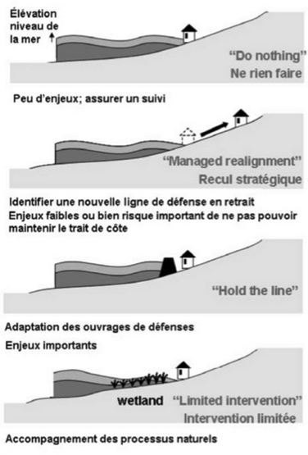
Quelle stratégie adopter ??
Contexte
Projet Littoralg
Projet « AlgoBox® »
Le système
Les protocoles de suivi
Les protocoles « plage »
Les protocoles « AlgoBox® »
S’inspirer des processus naturels…
Approfondir les recherches
Améliorer les connaissances
Quelles sont les ressources à notre disposition?
En Bretagne: Ressource en algues!

Slide 5
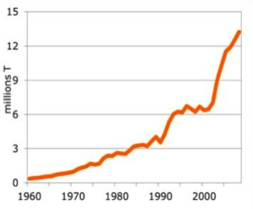
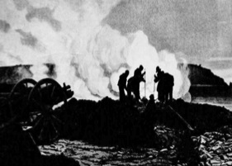
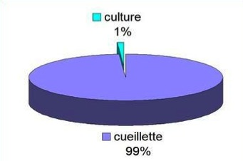
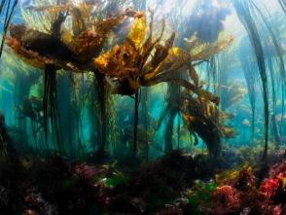
Contexte
Projet Littoralg
Projet « AlgoBox® »
Le système
Les protocoles de suivi
Les protocoles « plage »
Les protocoles « AlgoBox® »
Bretagne
=
Un des plus grand champs d’algues d’Europe
Asie: 15 millions T/an (2012)
Début 20ème siècle: extraction Na2CO3
1980: Cosmétique / Agroalimentaire / Thalassothérapie…
Paul Gruyer Ouessant, Enez Heussa, l'île de l'Epouvante (dessin de J. Lavée) 1898
France: très peu de production d’algues:
  500 T/an par 6 algoculteurs
Production mondiale d’algue. CEVA
Bretagne
160 000 T/an collectées:
  80 000 T algues vertes
  70 000 T algue brunes
  10 000 T algue rouges
Part de la culture dans la production Française- CEVA
Algue-laminaire-himanthales-bulbeuse-Bretagne-Yves-Gladu

Slide 6
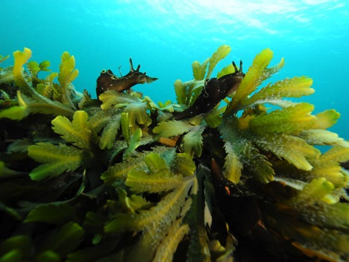
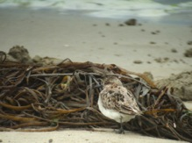
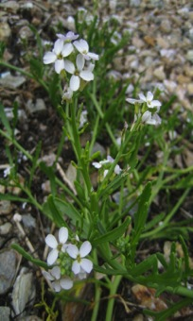
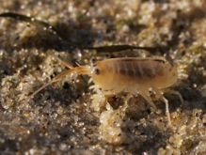
Contexte
Projet Littoralg
Projet « AlgoBox® »
Le système
Les protocoles de suivi
Les protocoles « plage »
Les protocoles « AlgoBox® »
Un écosystème fragile
En mer
A terre
David HEMERY©
Gestion raisonnée et durable de cette ressource
=
Améliorer les connaissances→ Recherches

Slide 7
Contexte
Projet Littoralg
Projet « AlgoBox® »
Le système
Les protocoles de suivi
Les protocoles « plage »
Les protocoles « AlgoBox® »
Projet pluriannuel de recherche et d’innovation de l’Université de Bretagne Sud
Interrégionale
Approche transversale
DO-GMGL
DO-GMGL
Géoarchitecture
LBCM
LBCM
IRISA
IREA
ECB
CRPCC
Evaluation de la ressource potentielle en algues rouges
Evaluation de la ressource potentielle en algues rouges
Dimension sociétale Impacts socio-économiques
Valorisation de la ressource pour une gestion durable
Valorisation de la ressource pour une gestion durable
IUEM-UBO
IFREMER (Nantes)
RIEM
RIEM
Approche participative

Slide 8
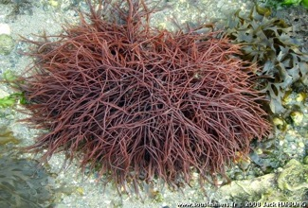
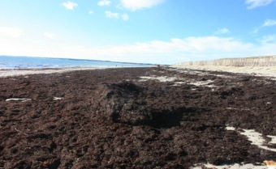
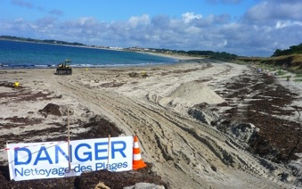
De Littoralg aux AlgoBox®
Contexte
Projet Littoralg
Projet « AlgoBox® »
Le système
Les protocoles de suivi
Les protocoles « plage »
Les protocoles « AlgoBox® »
Genre prolifératif: Solieria chordalis
9 000 T / an sur la presqu’île de Rhuys
De plus en plus tôt
De plus en plus important
Solieria chordalis _ Thalle fixé au substrat
Solieria chordalis _ Echouage massif (plage de Penvins)
Impact socio-économique
2 problématiques:
Recule du système dunaire
Echouages massifs d’algues
Echouage
massif
Impact morphologique
=
Impact écologique
1 idée AlgoBox®

Slide 9
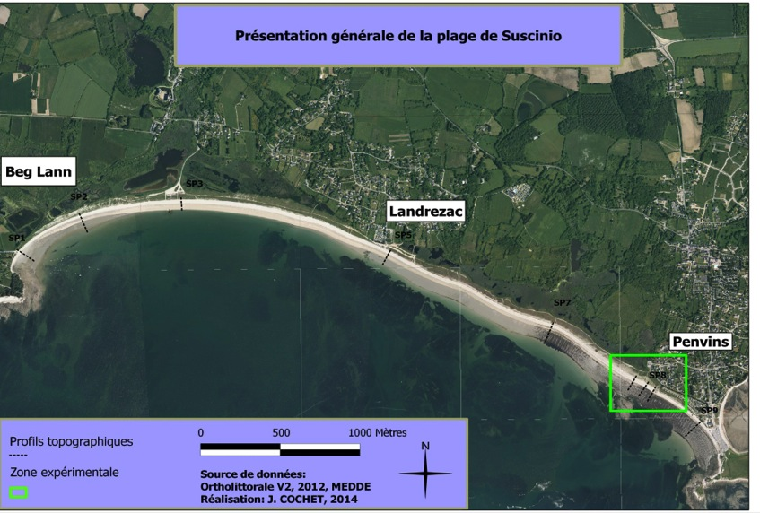
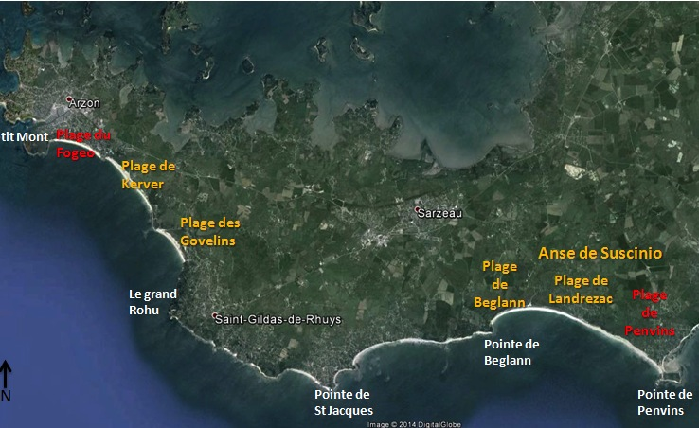

Contexte
Projet Littoralg
Projet « AlgoBox® »
Le système
Les protocoles de suivi
Les protocoles « plage »
Les protocoles « AlgoBox® »

Slide 10
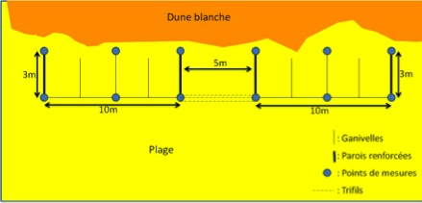
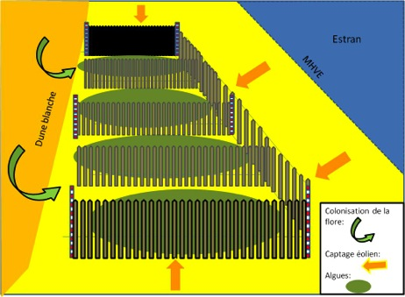
Contexte
Projet Littoralg
Projet « AlgoBox® »
Le système
Les protocoles de suivi
Les protocoles « plage »
Les protocoles « AlgoBox® »
Le système AlgoBox®
Buts:
Création d’une dune embryonnaire
Protection du pied de dune
Maintien des algues sur la plage (M.O.)
© J. Cochet
Principes :
Remplir d’algues les AlgoBox®
Amortissement des vagues
Favoriser le développement végétal
Préserver l’habitat « laisse de mer »
Améliorer le captage éolien
© J. Cochet

Slide 11
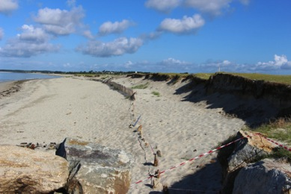
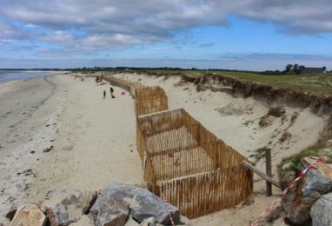
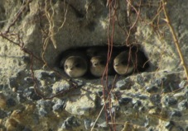
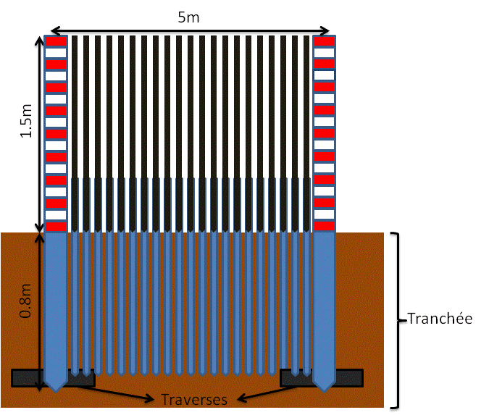
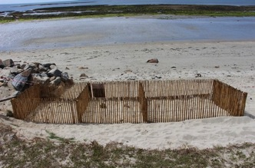
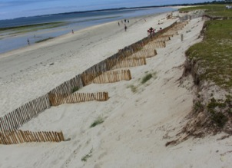
Contexte
Projet Littoralg
Projet « AlgoBox® »
Mise en place
Les protocoles de suivi
Les protocoles « plage »
Les protocoles « AlgoBox® »
Secteur concerné par l’aménagement
Secteur après la pose des AlgoBox®
© J.Cochet, Penvins, 07/07/14
© J.Cochet, Penvins, 15/07/14
Des aménagements adaptés aux conditions d’agitation du secteur
2 AlgoBox® renforcés + 59 AlgoBox® améliorés
© M. Sedrati, Penvins, 15/07/14
© M. Sedrati, Penvins, 15/07/14

Slide 12
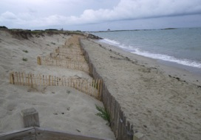
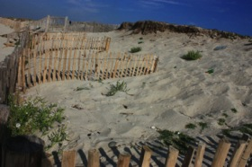
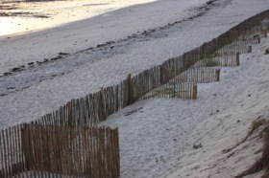
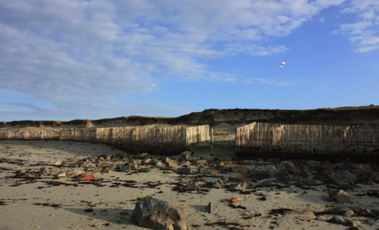
En attendant les échouages….
Contexte
Projet Littoralg
Projet « AlgoBox® »
Mise en place
Les protocoles de suivi
Les protocoles « plage »
Les protocoles « AlgoBox® »
Captage éolien et préservation du pied de dune
12/08/14
12/09/14
05/10/14
12/08/14
AlgoBox® post-agitation 09/10/14
Procédé résistant malgré un battement sédimentaire important

Slide 13
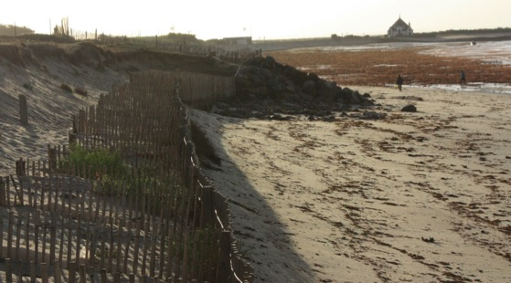
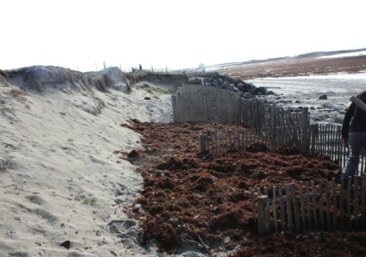
Contexte
Projet Littoralg
Projet « AlgoBox® »
La mise en place
Les protocoles de suivi
Les protocoles « plage »
Les protocoles « AlgoBox® »
Remplissage des AlgoBox® le 09/10/14
Remplissage avec ± 30 cm d’algues
80% de Solieria chordalis
=
9 m³ → AlgoBox® renforcé
2,25 m³→ AlgoBox® amélioré
Echouage massif suite aux coefficients de 111 + Vent secteur Sud (10 m/s)

Slide 14
Contexte
Projet Littoralg
Projet « AlgoBox® »
La mise en place
Les protocoles
Les protocoles « plage »
Les protocoles « AlgoBox® »
Les protocoles s’articulent autour de 3 thématiques:
Protocoles de suivi de « la plage »:
  Suivi de profils topographique
  Suivi semi-quantitatif et qualitatif des échouages algaux
  Suivi photographique
Mensuel
Protocoles de suivi des « AlgoBox® »:
  Suivi de la dégradation des algues
  Suivi de la colonisation florale
Hebdomadaire
Sciences participatives
RIEM
Protocoles de suivi de l’avifaune
inféodée à la laisse de mer:
  Recensement de l’avifaune (Penvins)
  Recensement de l’avifaune total de la plage (Beg-Lann à Penvins)
Hebdomadaire/Mensuel

Slide 15

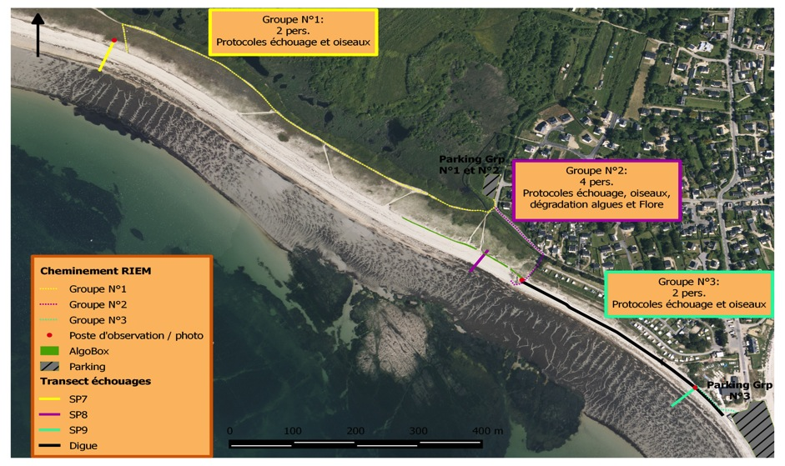
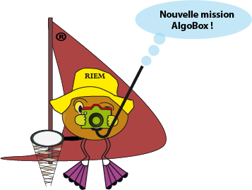
Répartition des tâches
Contexte
Projet Littoralg
Projet « AlgoBox® »
La mise en place
Les protocoles de suivi
Les protocoles « plage »
Les protocoles « AlgoBox® »

Slide 16
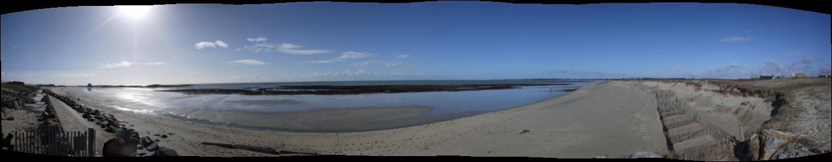
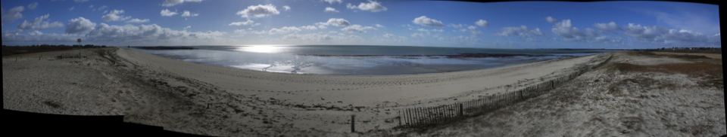
Contexte
Projet Littoralg
Projet « AlgoBox® »
La mise en place
Les protocoles de suivi
Les protocoles « plage »
Les protocoles « AlgoBox® »
Suivi photographique
Groupe N°1, 2 et N°3
Une photo vaut mieux que 1000 mots
SP8
© Y. Yvetot, Penvins, 21/02/15
SP7
© Y. Yvetot, Penvins, 21/02/15

Slide 17
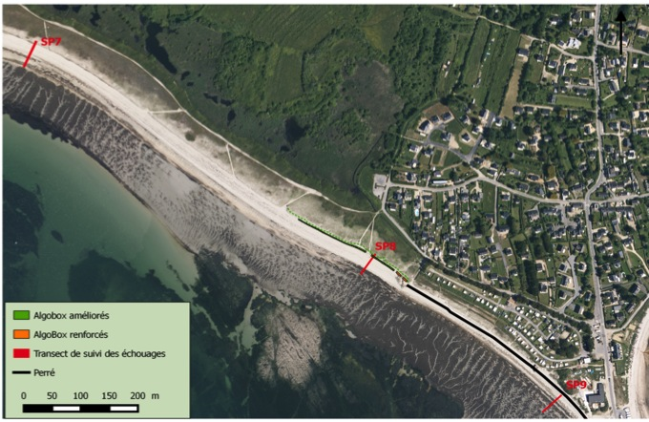
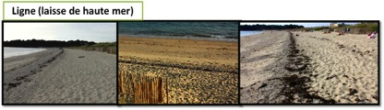


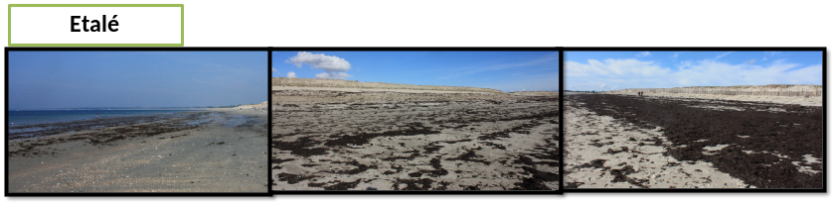





Contexte
Projet Littoralg
Projet « AlgoBox® »
La mise en place
Les protocoles de suivi
Les protocoles « plage »
Les protocoles « AlgoBox® »
Suivi semi-quantitatif et qualitatif des échouages algaux
Groupe N°1, 2 et N°3
    But : Caractériser les échouages algaux sur la plage de Penvins
    Principe : Détermination de l’épaisseur de la couche algale et des taxons majoritaires. Mise en relation avec les facteurs météo-marins.
Méthode : Quadra de 1m*1m sur 3 transects après chaque marée de vives-eaux mensuelle.
Typologie des échouages d’algues
Espèces majoritaires:
Saccorhiza polyschides
Solieria chordalis
Fucus serratus
Fucus spiralis
Fucus vesiculosus
Sargassum muticum

Slide 18
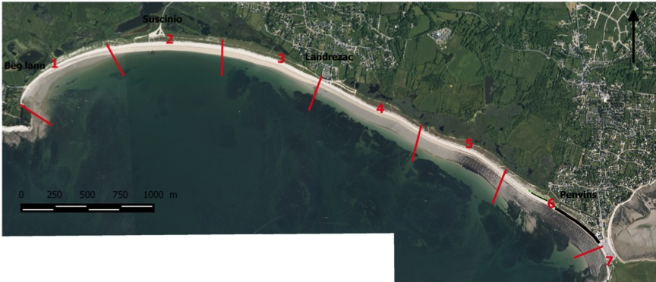
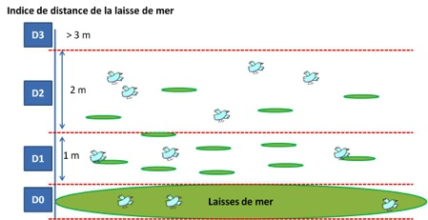
Suivi de l’avifaune inféodée à la laisse de mer
Groupe N°1, 2 et N°3
Contexte
Projet Littoralg
Projet « AlgoBox® »
La mise en place
Les protocoles de suivi
Les protocoles « plage »
Les protocoles « AlgoBox® »
Sciences participatives
RIEM
Variabilité de l’abondance en fonction:
  des saisons
  du dérangement
  de la météo…
Maximum de session d’observation
But: Caractériser l’intérêt des échouages d’algues pour l’avifaune
Principe: → Détermination de la richesse et de la diversité spécifique sur l’ensemble de la plage
→ Création d’un Indice de Distance aux algues et caractérisation du comportement

Slide 19

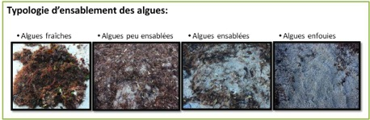
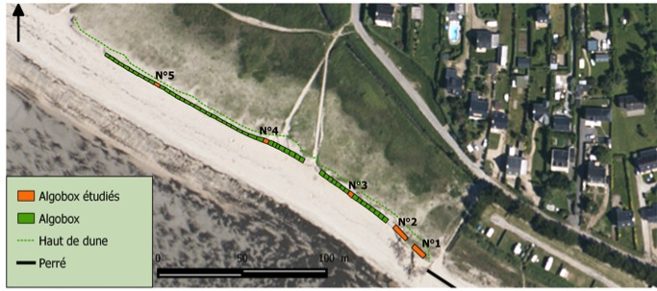
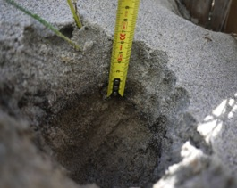
Contexte
Projet Littoralg
Projet « AlgoBox® »
La mise en place
Les protocoles de suivi
Les protocoles « plage »
Les protocoles « AlgoBox® »
Sciences participatives
RIEM
Dégradation de la matière organique
Groupe N°2
But: Caractériser la dégradation des algues dans les AlgoBox®
Principe: Mesure de la hauteur de la couche d’algue (hebdomadaire)
Prévenir les émanations de H2S
Définir le degrés d’ensablement
Relevés des données input
Détecteur de H2S
Sélection de 5 AlgoBox® à suivre
© Y. Yvetot, Penvins, 21/02/15

Slide 20
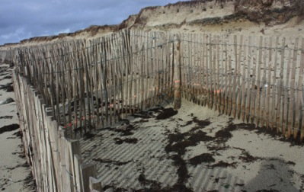
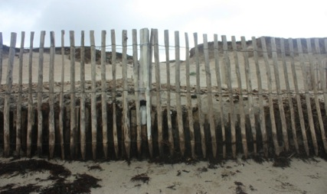
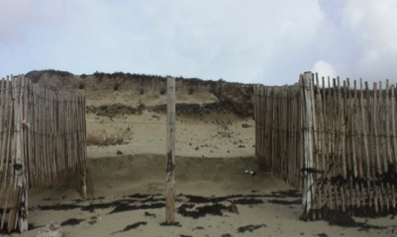

Réactions face aux marées de vives-eaux
Groupe N°2
Contexte
Projet Littoralg
Projet « AlgoBox® »
La mise en place
Les protocoles de suivi
Les protocoles « plage »
Les protocoles « AlgoBox® »
Suite à la marée de vives-eaux de coefficient 101 et aux forts vents de secteur SSW
Vidange des AlgoBox® renforcés
08/11/14
Absence de recul, pied de dune protégé
08/11/14
Recul de la marche sédimentaire
Schéma des mesures à réaliser

Slide 21






Contexte
Projet Littoralg
Projet « AlgoBox® »
La mise en place
Les protocoles de suivi
Les protocoles « plage »
Les protocoles « AlgoBox® »
Suivi de la colonisation florale
Groupe N°2
  But: Evaluer l’impact de l’apport d’algues en haut de plage sur la végétation avant dunaire
  Principe: Détermination du recouvrement de chaque espèce /AlgoBox® (hebdomadaire)
  Comparaison entre les AlgoBox® et les zones de tri-fils (témoins) et l’état initial
  Utilisation d’une échelle de coefficient d’abondance-dominance
5: recouvrement > à 75% de l’AlgoBox®
4: recouvrement entre 50% et 75%
3: recouvrement entre 25% et 50%
2: recouvrement entre 5 et 25 %
1: recouvrement < 5%
+: très peu abondant (1 individu)
Liseron des dunes © J.Cochet, Fogeo,
Etat Initial
20/06/14
13/11/14
11/01/15
Dégradation de la matière organique et captage éolien
Colonisation de la flore

Slide 22





Contexte
Projet Littoralg
Projet « AlgoBox® »
Le système
Les protocoles de suivi
Les protocoles « plage »
Les protocoles « AlgoBox® »
De la recherche à la science participative
Collaboration avec RIEM (Réseau sciences marines participatives)
Calendrier des actions
© Y. Yvetot, Penvins, 21/02/15
© Y. Yvetot, Penvins, 21/02/15
Possible remplissage AlgoBox®
=
4 personnes
Protocoles AlgoBox®
=
2 personnes
© Y. Yvetot, Penvins, 21/02/15
Tous protocoles
=
7 personnes

Slide 23


Contexte
Projet Littoralg
Projet « AlgoBox® »
Le système
Les protocoles de suivi
Les protocoles « plage »
Les protocoles « AlgoBox® »
Bientôt une nouvelle mission…Le Fogeo (Kerjouano)
18m³ d’algues/AlgoBox®
± 324 m³
AlgoBox®
AlgoBox®
AlgoBox®
18 Algobox®
Tri-fils
Tri-fils
En attente de remplissage

Slide 24
Merci de votre attention et de votre intérêt pour ce projet!!!

